Slide 1
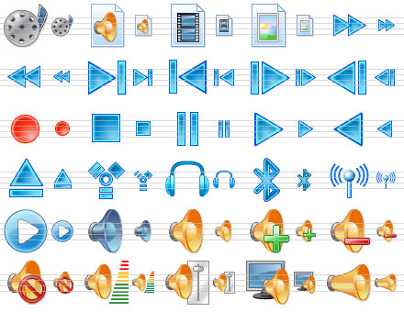


Edição multimédia aula 11 07.05.2013
Produção de um sítio web
Faculdade de Ciências Humanas – 2012/2013

Slide 2
Planear um sítio web
Fase 1 – Elaborar um documento em aula (word ou PPT) a colocar no Moodle
Identificar um tema do vosso interesse para.
Descrever o objetivo; elaborar uma pequena sinopse da estrutura
Identificar o público alvo
Construir a sua estrutura com as seguintes regras
incluir no mínimo três níveis (nível 1– home; nível 2-intermédio e nível 3 – só de conteúdo)
Ao nível 3 devem existir pelo menos seis páginas (de conteúdo)
O nível 1 e 2 devem ter menus com pelo menos três categorias

Slide 3
Planear um sítio web
Fase 2 – realizar o sítio
Utilizar o sítio www.webnode.com para construir o sítio (o trabalho é individual)
Devem:
Escolher lay out da home page e das páginas do sítio
Condições:
o sítio tem de incluir texto, imagens fixas, apresentação em PPT e vídeo como elementos das páginas.
incluir todos os elementos que caracterizam um bom sítio web (navegabilidade, interatividade, lay out, contactos, etc)

Slide 4
Produção websites
Utilizar a ferramenta web 2.0 (obrigatório)
www.webnode.com
Exemplos e ajudas:
http://www.dicasparawebnode.com/
http://diretorio.webnode.pt/
http://disneymediacenter.webnode.com.br/
http://bibliotecaebsbaiao.webnode.com/
http://rpecholink.webnode.pt/
Datas a considerar:
Para o documento de orientação – 10 de Maio 2013
2. Indicação do endereço do sítio: 14 de Maio 2013
3. Para entrega final: 15 de junho 2013

Slide 5
